Slide 1
搭配適合音樂及情境設計高齡者有氧運動
物理治療師
陳文霈
2017.08.26

Slide 2
高齡者V.S.有氧運動
心肺耐力（有氧適能）是身體呼吸、心臟、循環和肌肉系統吸入、傳送與應用氧氣的能力
理想的心肺耐力可以降低高齡者的冠狀動脈心血管疾病、糖尿病與其他疾病的危險因子

Slide 3
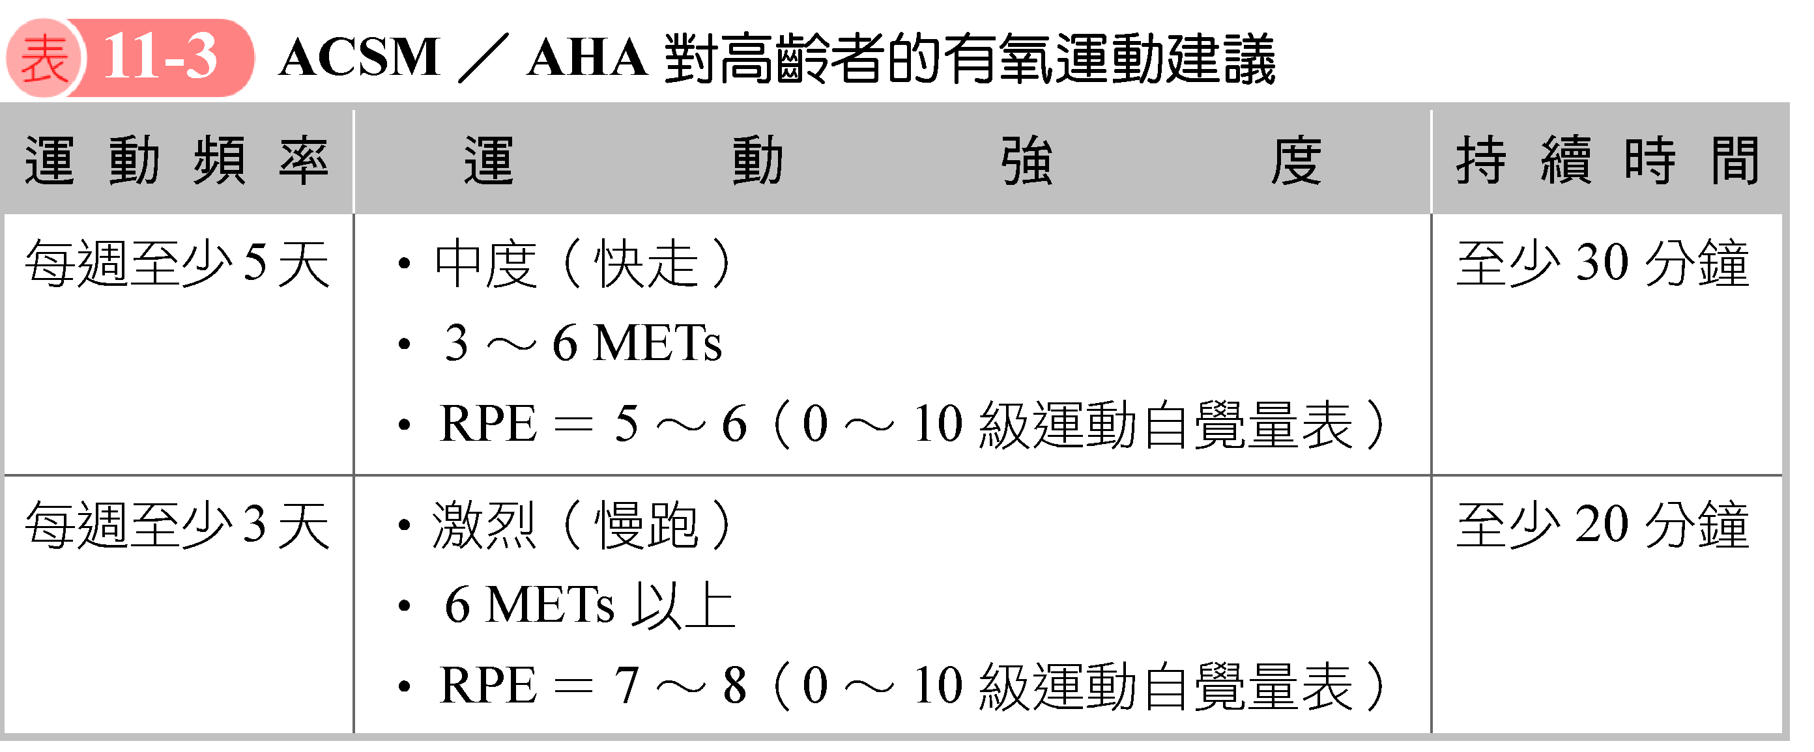
高齡者V.S.有氧運動

Slide 4
高齡者V.S.有氧運動
運動強度設定
40-60% 保留心跳率(HRR)
可談天，但無法唱歌，無任何不適症狀
範例： 一位70歲的人，其最大心跳率預估為150下／分（220－70），其安靜心跳率為70下／分，若運動強度設定為60％ HRR，每分鐘心跳率應為多少？
解答： 60％ HRR＝60％（150－70）＋70
＝60％×80＋70＝118下／分。

Slide 5
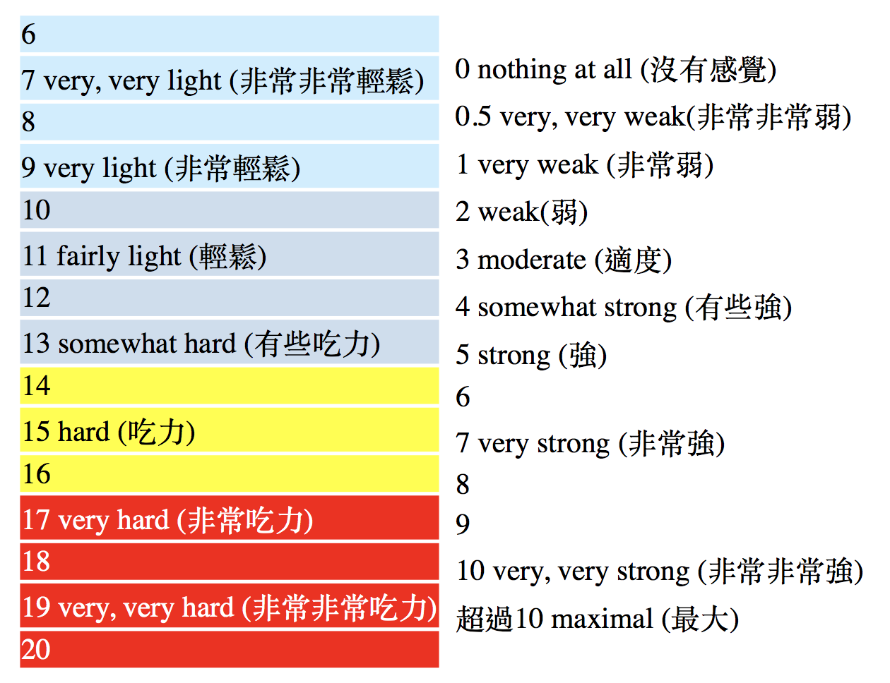
高齡者V.S.有氧運動
伯格運動自覺量表
10級運動自覺量表
最適當強度

Slide 6
有氧音樂的選擇
音樂句子的重音
以2個或4個八拍作為編排動作基礎
音樂之快慢
依據參與學員的健康及體能程度來選擇
選擇各類型的音樂
依據學員的喜好、熟悉來挑選音樂
每分鐘的拍數(beat per minute; bpm)
節奏感明顯

Slide 7
情境設計
引起高齡者運動動機之因素
身體活動要有趣
有運動的夥伴
增進控制個人生活的能力
過往已有某種程度的運動經驗
健康狀態的增進

Slide 8
理想的有氧運動包含…
熱身運動
避免運動傷害
有氧運動
增強心肺機能的運動
緩和運動
減少肌肉緊繃、痠痛

Slide 9
有氧運動基本動作_暖身、緩和
關節活動
拉筋
提升體溫的動作

Slide 10

有氧運動基本動作_心肺訓練
下肢
原地踏步、側併步、開合步
前點、側點、腳尖點、腳跟點
高抬腿
上肢
拍手
上舉、側舉
擴胸
拳擊

Slide 11
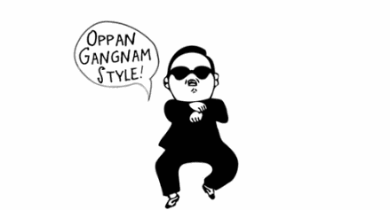
動作選擇之原則
選擇流暢平順的完整動作，避免急速而突變的動作或過於複雜的動作
運用簡單動作創作出充滿變化的組合動作，搭配音樂及不同隊形（圓圈、排隊、分組…）來提升學員的學習動機及滿足其社交需求

Slide 12
高齡者團課注意事項
以運動安全性為首要之考量
隨時監控各學員運動前、中、後的身體狀況
考量動作設計之危險性
注意環境（地板、溫度、光線…）
避免危險動作

